Slide 1

Cloud Computing para Inteligencia Artificial
Sesión 3: Servicios de Computación I - Máquinas Virtuales
Departamento de Informática
Universidad de Ciencias Aplicadas

Slide 2
Agenda de la Sesión
01
02
Fundamentos
El "Zoológico" de Instancias
¿Qué es una Máquina Virtual (VM) en la Nube?
Tipos y familias en AWS EC2
03
04
Configuración Inicial
Protegiendo el Perímetro
Imágenes (AMIs) y Almacenamiento
Redes y Seguridad para VMs
05
06
Optimización de Costes
Elasticidad
Modelos de Precios
Escalado y Balanceo de Carga
07
08
Aplicaciones en IA
Comparativa
Casos de uso prácticos
AWS vs. Azure vs. GCP

Slide 3
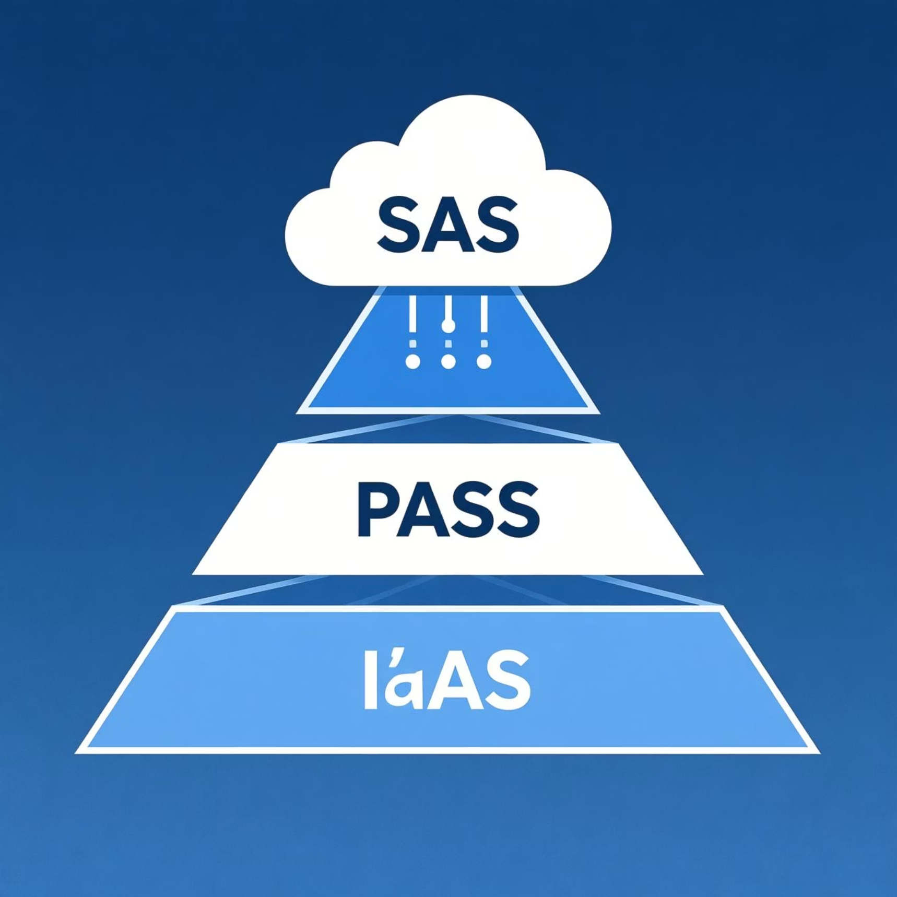
Repaso y Conexión con la Sesión Anterior
Recordatorio Sesión 2: "Fundamentos del Cloud Computing"
Modelo de Responsabilidad Compartida
Regiones, Zonas de Disponibilidad y Edge Locations
Modelos de servicio: IaaS, PaaS, SaaS
Pregunta de conexión: ¿Por qué un servicio IaaS como las Máquinas Virtuales es la base sobre la que se construyen muchos otros servicios cloud?

Slide 4
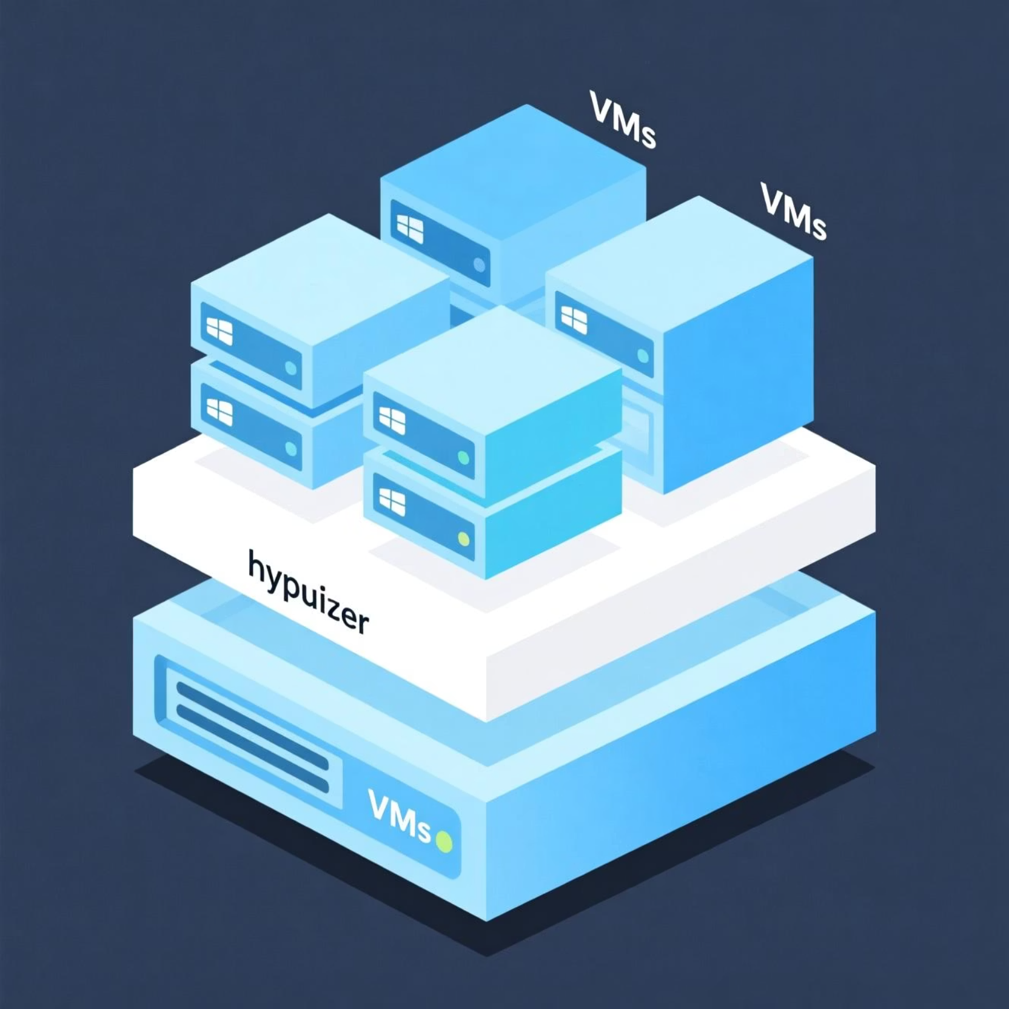
¿Qué es una Máquina Virtual en la Nube?
Una Máquina Virtual (VM) es una emulación por software de un sistema informático completo. En la nube, es tu propio servidor privado, pero virtualizado.
Abstracción del Hardware: La VM te proporciona recursos virtualizados (vCPU, RAM, Disco, Red) que son una porción del hardware físico subyacente de un centro de datos del proveedor cloud.
El Rol del Hipervisor: Es el software clave que crea y gestiona las VMs. Se ejecuta en el servidor físico (host) y asigna los recursos a cada VM (guest).
Tipo 1 (Bare-metal): Xen, KVM, Hyper-V. Se ejecutan directamente sobre el hardware.

Slide 5




Ventajas Clave de las VMs en la Nube
Aislamiento (Isolation)
Flexibilidad (Flexibility)
Cada VM está lógicamente aislada de las demás, aunque compartan hardware. Un fallo o una brecha de seguridad en una VM no afecta directamente a las otras.
Control total sobre el sistema operativo, las aplicaciones, las librerías y la configuración. Puedes instalar casi cualquier software que correrías en un servidor físico. ¡Es tu "lienzo en blanco"!
Control a Nivel de SO
Portabilidad
Tienes acceso de administrador (root o Administrator), lo que te permite ajustar el kernel, gestionar parches y configurar el sistema a bajo nivel.
Las imágenes de las VMs pueden ser migradas entre diferentes hosts físicos o incluso entre nubes (con herramientas de conversión).

Slide 6
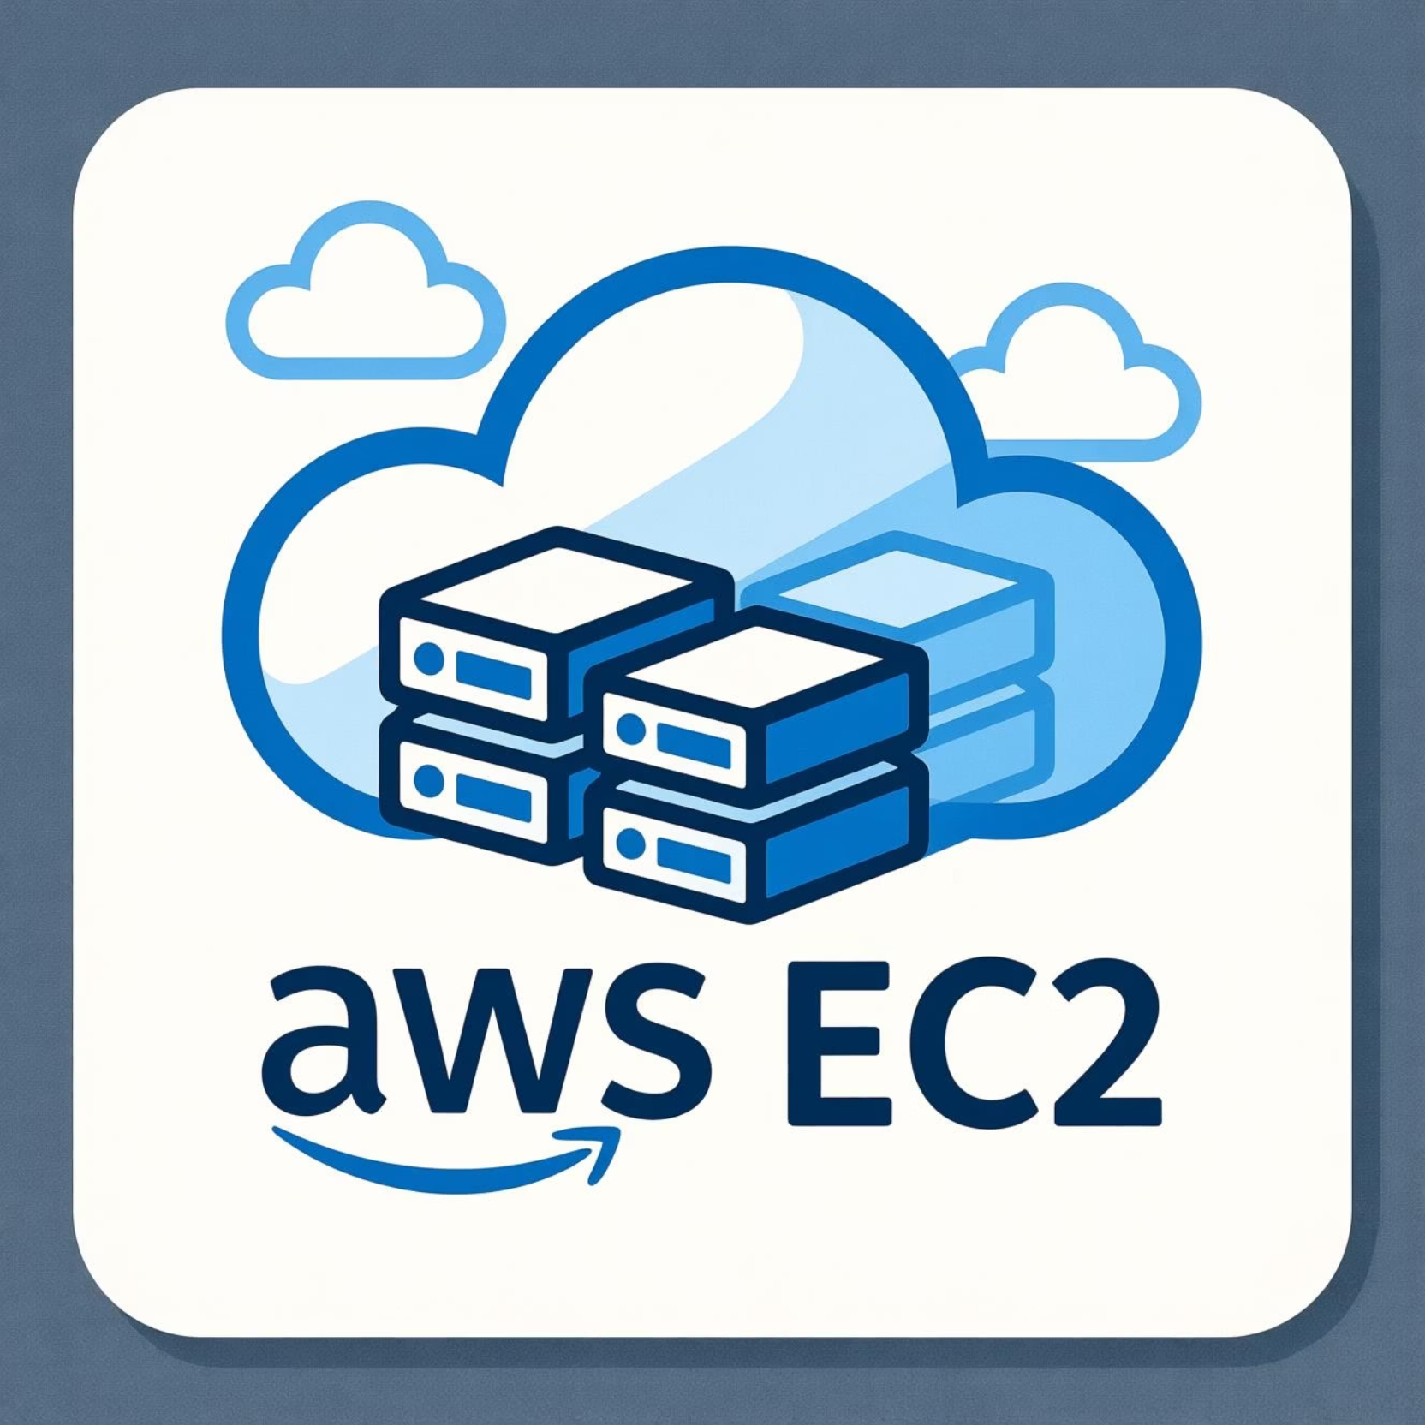
Introducción a las Instancias de AWS EC2
EC2 (Elastic Compute Cloud) es el servicio de AWS para proporcionar capacidad de cómputo segura y redimensionable en la nube. Es uno de los servicios más antiguos y fundamentales de AWS.
El término "Instancia" es la forma en que AWS se refiere a una Máquina Virtual.
La clave de EC2 es la variedad. No existe "una" VM, sino una enorme selección de "familias" y "tamaños" de instancias, cada una optimizada para un tipo de carga de trabajo diferente.
Sintaxis del Nombre: familia + generación + atributos_adicionales . tamaño
Ejemplos: t3.large, m5.xlarge, p4d.24xlarge

Slide 7
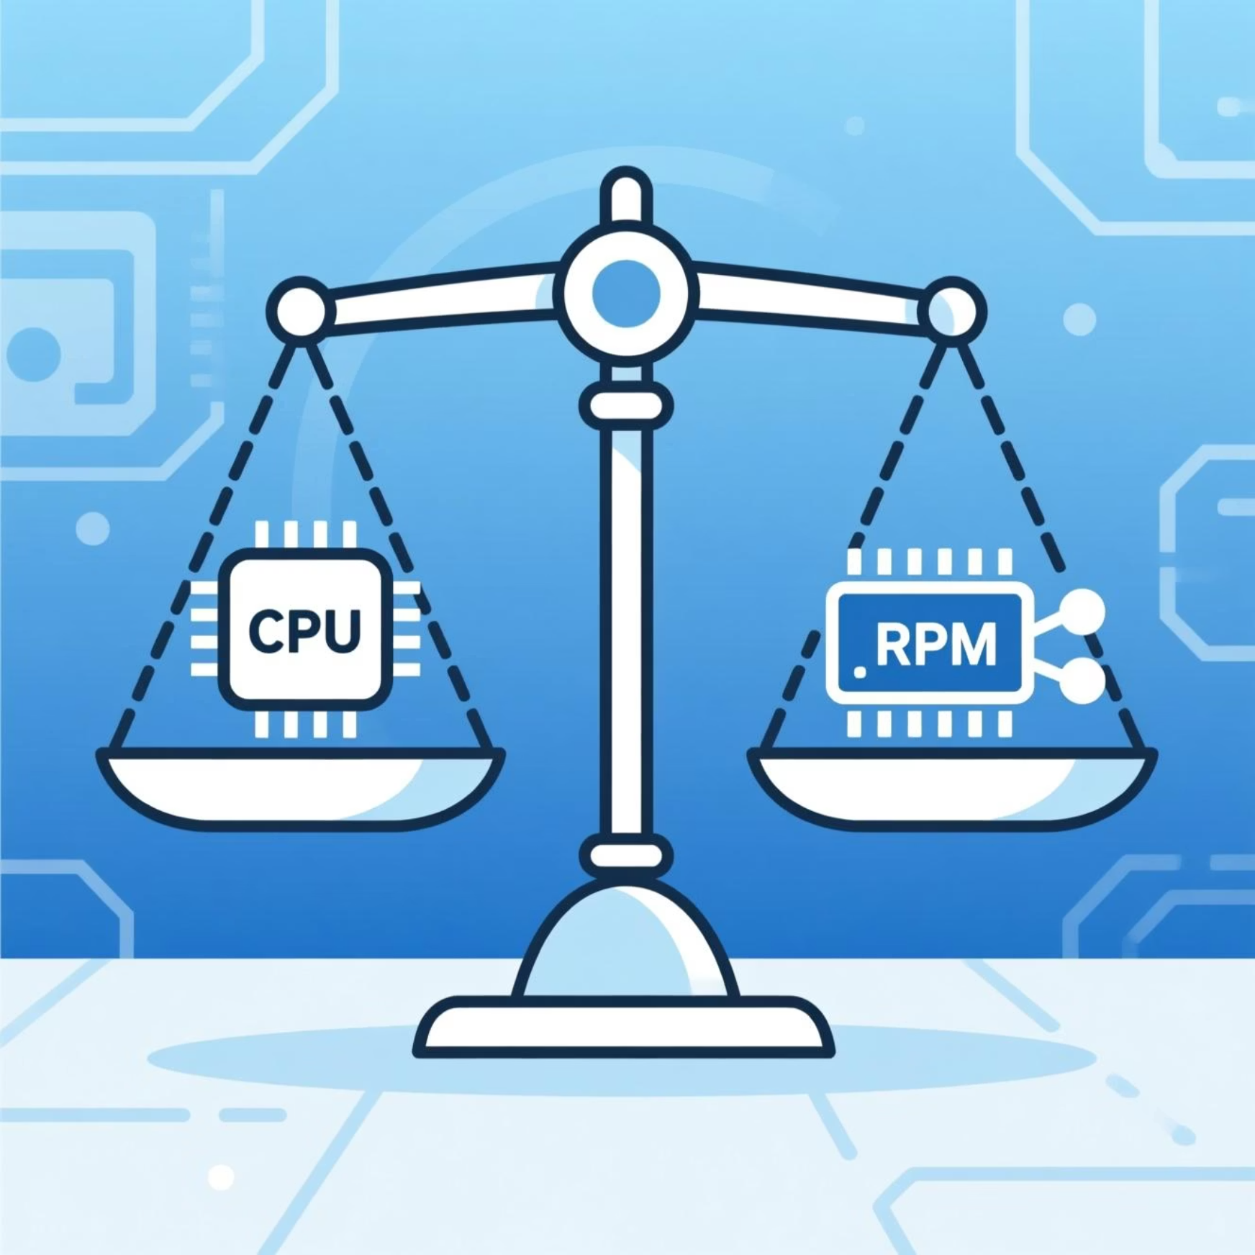
Familias de Instancias: Propósito General
Descripción
Ofrecen un equilibrio entre recursos de cómputo (CPU), memoria (RAM) y red. Son la navaja suiza de las instancias.
Series Principales en AWS
Serie M (ej. m5, m6g): El pilar para una amplia variedad de aplicaciones. Relación balanceada de vCPU:RAM (típicamente 1:4).
Serie T (ej. t2, t3, t4g): Instancias de rendimiento ampliable (burstable). Tienen una línea base de rendimiento de CPU y acumulan "créditos de CPU" cuando están inactivas.
Casos de Uso Típicos
Servidores web y de aplicaciones
Entornos de desarrollo y pruebas
Bases de datos pequeñas y medianas
Microservicios

Slide 8

Familias de Instancias: Optimizadas para Cómputo
Descripción
Priorizan la potencia de procesamiento. Tienen una alta relación de vCPU por cada GB de RAM.
Serie Principal en AWS
Serie C (ej. c5, c6g): Utilizan los procesadores más rápidos y están diseñadas para aplicaciones que requieren un alto rendimiento de CPU.
Casos de Uso en IA y Computación
Procesamiento por lotes (Batch Processing): Procesar grandes volúmenes de datos donde la CPU es el cuello de botella.
Codificación de Vídeo (Transcoding): Tareas de alta intensidad de CPU.
Modelado Científico y HPC: Simulaciones, modelado molecular, etc.
Inferencia de Machine Learning: Cuando el modelo está muy optimizado para CPU.

Slide 9
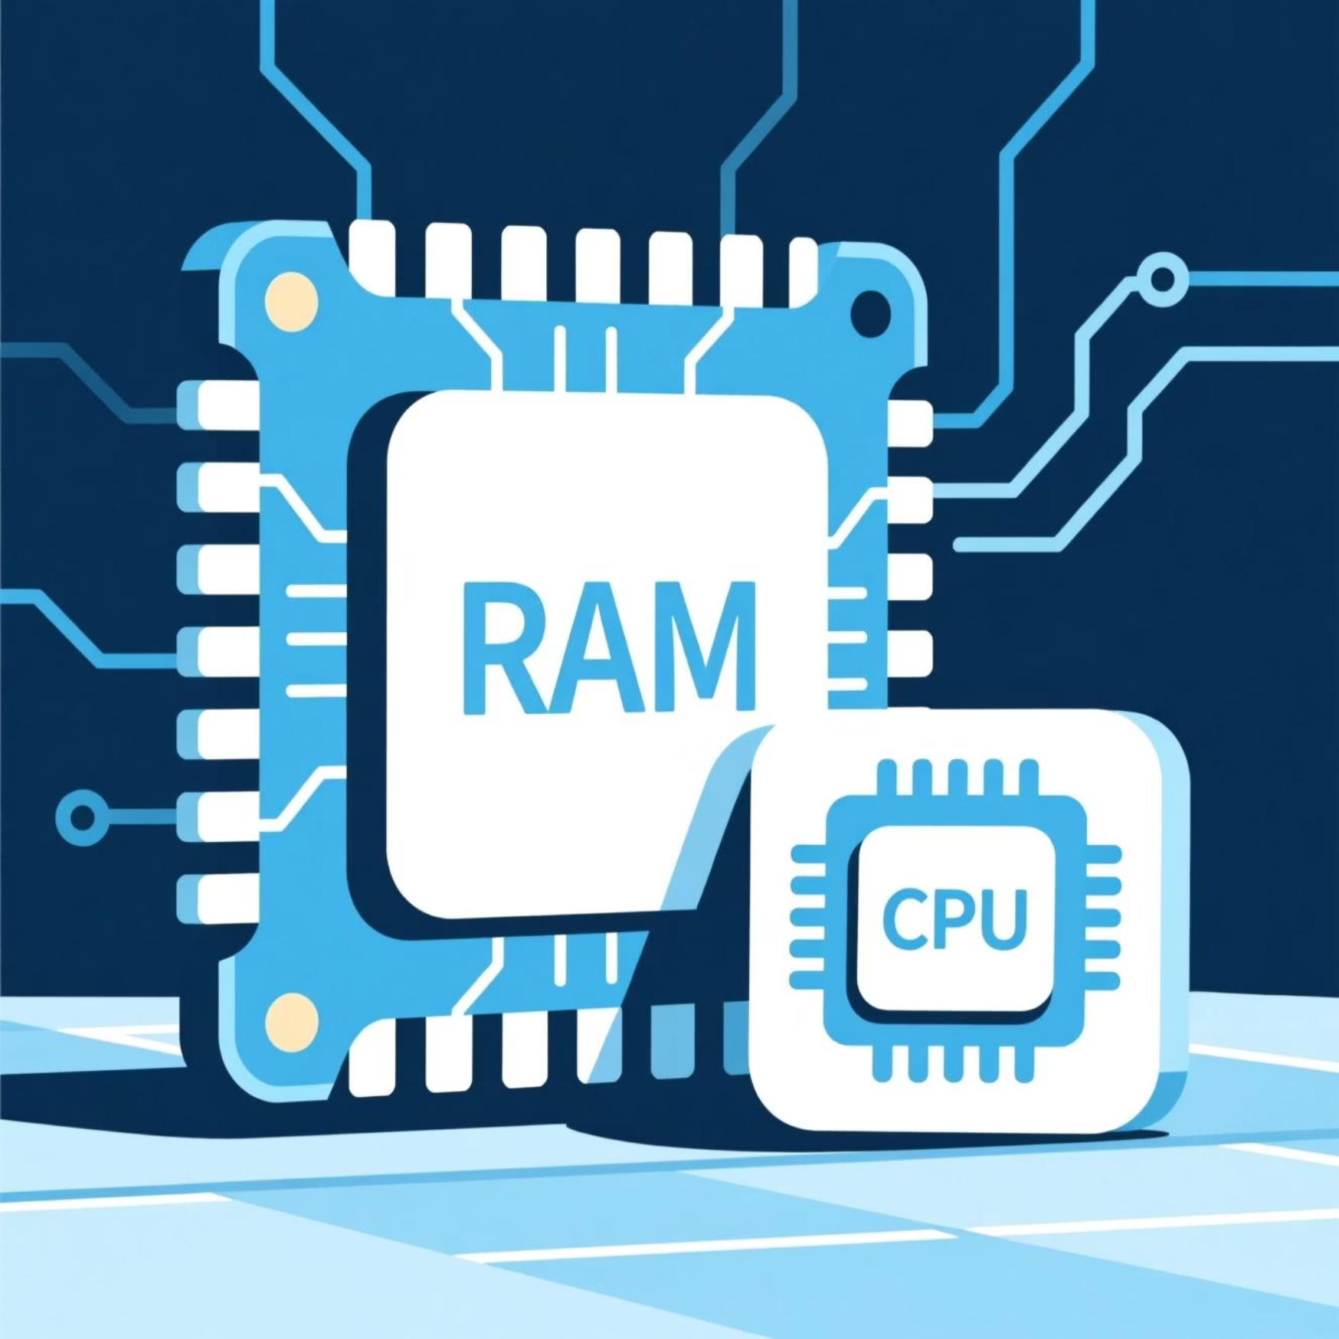
Familias de Instancias: Optimizadas para Memoria
Descripción
Diseñadas para cargas de trabajo que procesan grandes conjuntos de datos en memoria. Ofrecen una gran cantidad de RAM por cada vCPU.
Series Principales en AWS
Serie R (ej. r5, r6g): Punto de partida para aplicaciones con uso intensivo de memoria.
Serie X (ej. x1, x2g): Tienen una de las mayores proporciones de RAM por vCPU. Pueden llegar a tener terabytes de RAM.
Serie Z (ej. z1d): Combinan una frecuencia de CPU muy alta con una gran cantidad de memoria.
Casos de Uso en IA y Datos
Bases de datos en memoria como SAP HANA, Redis o Memcached.
Análisis y minería de datos a gran escala.
Pre-procesamiento de grandes datasets para entrenamiento de modelos de IA.

Slide 10
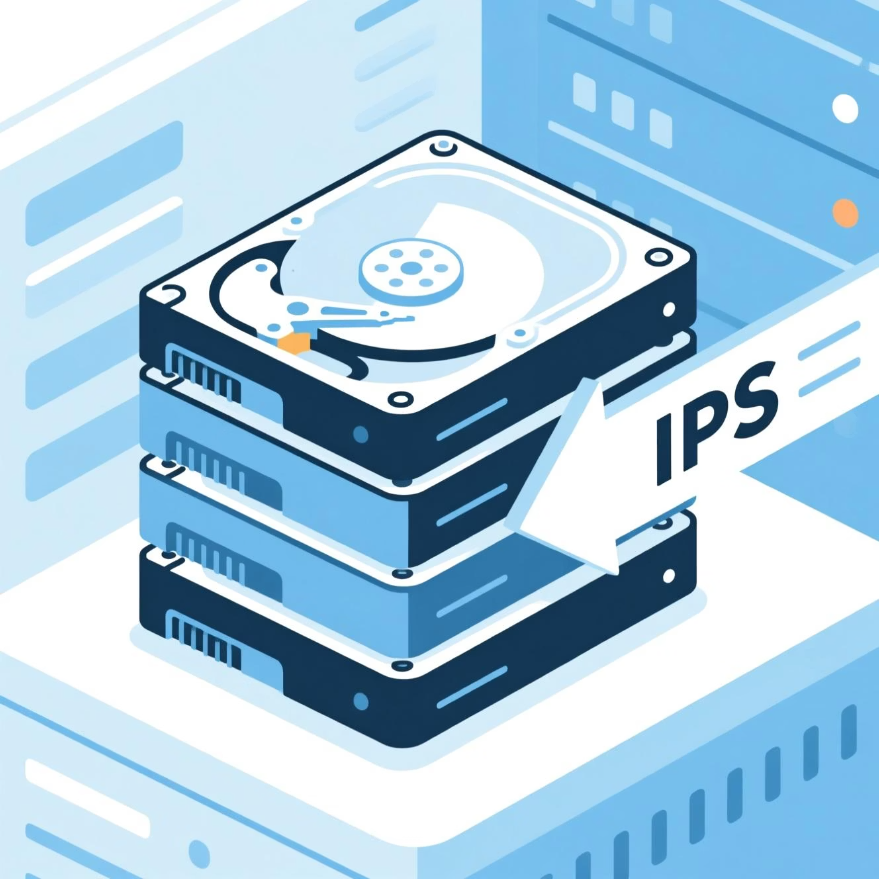
Familias de Instancias: Optimizadas para Almacenamiento
Descripción
Ofrecen un almacenamiento local muy rápido y de baja latencia, ideal para aplicaciones que necesitan un acceso de alta velocidad a los datos.
Series Principales en AWS
Serie I (ej. i3, i4i): Optimizadas para un alto número de operaciones de entrada/salida por segundo (IOPS) con almacenamiento local NVMe SSD.
Serie D (ej. d2, d3): Optimizadas para almacenamiento denso, proporcionando terabytes de almacenamiento local en HDD.
Casos de Uso en IA y Big Data
Bases de datos NoSQL como Cassandra o ScyllaDB.
Data Warehousing a gran escala.
Sistemas de ficheros distribuidos como HDFS (Hadoop).
Cargas de trabajo que generan muchos datos temporales que necesitan ser leídos y escritos rápidamente.

Slide 11
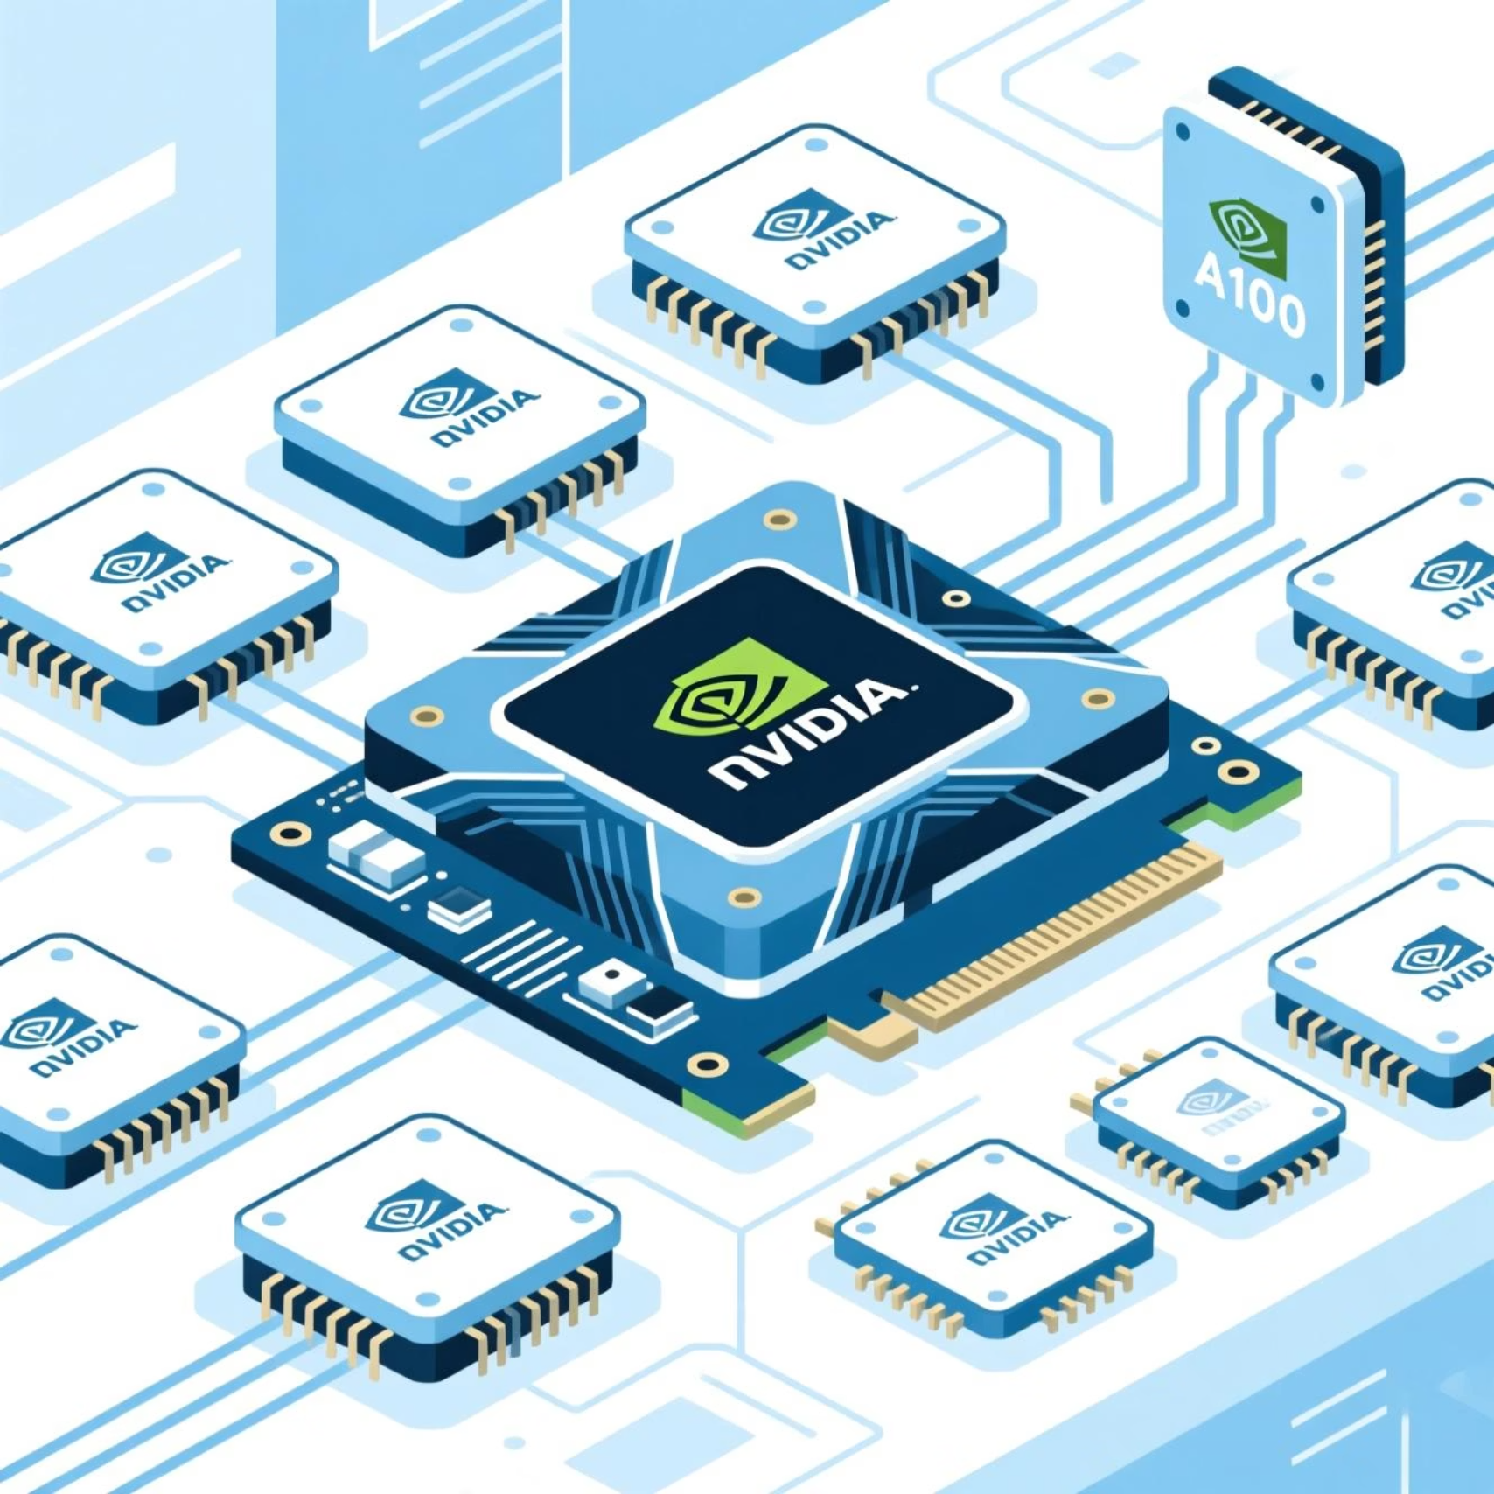
Familias de Instancias: Cómputo Acelerado (¡Clave para IA!)
Descripción
Instancias equipadas con aceleradores de hardware (GPUs, FPGAs o chips personalizados) para potenciar tareas de computación paralela masiva.
Series Principales en AWS
Serie P (ej. p3, p4d): Equipadas con GPUs NVIDIA de alta gama (como A100). El estándar para el entrenamiento de modelos de Deep Learning.
Serie G (ej. g4, g5): GPUs más versátiles, buenas para inferencia de ML, renderizado de gráficos y transcodificación.
Serie Inf (ej. Inf1, Inf2): Usan el chip AWS Inferentia, diseñado a medida para una inferencia de ML de alto rendimiento y bajo coste.
Serie Trn (ej. Trn1): Usan el chip AWS Trainium, diseñado a medida para el entrenamiento de modelos de Deep Learning a gran escala.

Slide 12






¿Cómo Elegir la Instancia Correcta?
vCPU y Arquitectura
¿Necesitas un procesador Intel, AMD o ARM (Graviton de AWS)? ¿Cuántos cores?
Memoria (RAM)
¿Tu aplicación necesita cargar grandes datasets en memoria?
Almacenamiento
¿Necesitas almacenamiento local ultra-rápido (NVMe) o almacenamiento persistente en red (EBS)?
Rendimiento de Red
¿Tu aplicación es sensible a la latencia o necesita un gran ancho de banda?
Aceleradores de Hardware
¿La carga de trabajo se beneficia de GPUs o chips específicos de ML?
Coste
Siempre es un factor determinante.
Elegir la instancia adecuada es un balance crucial entre rendimiento y coste.

Slide 13
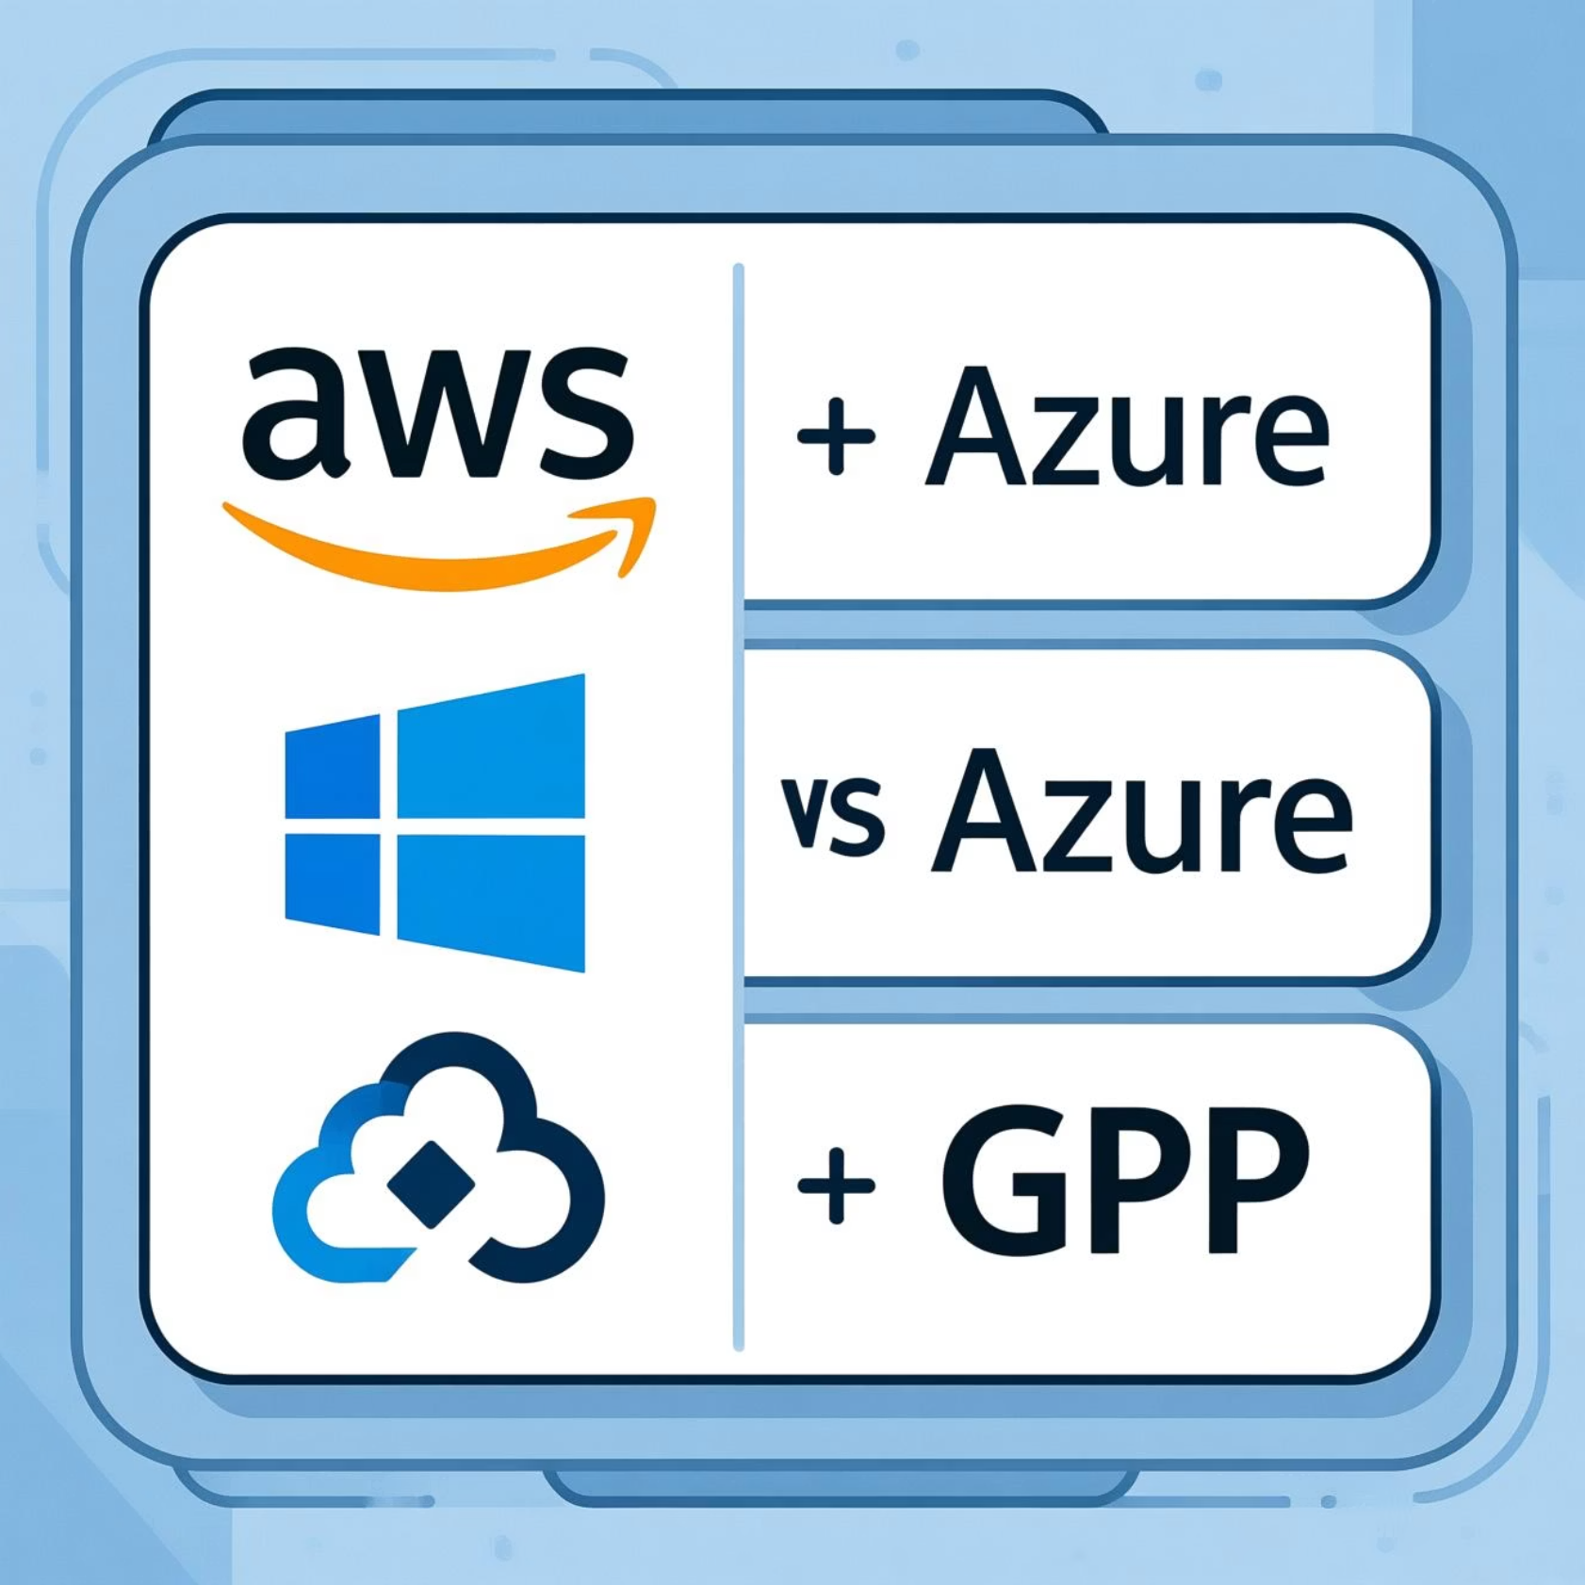
Comparativa de Instancias Cloud
El concepto de familias de instancias es común en todos los proveedores cloud.
AWS EC2
Familias: M (General), C (Cómputo), R/X (Memoria), P/G/Inf/Trn (Aceleradas).
Azure Virtual Machines
Series: D-series (General), F-series (Cómputo), E-series (Memoria), L-series (Almacenamiento), N-series (GPU).
Google Compute Engine (GCE)
Tipos de Máquina: E2 (General), C2 (Cómputo), M1/M2 (Memoria), A2 (GPU).
Diferenciador Clave: Permite crear "Custom Machine Types", donde puedes especificar el número exacto de vCPUs y la cantidad de RAM que necesitas.

Slide 14
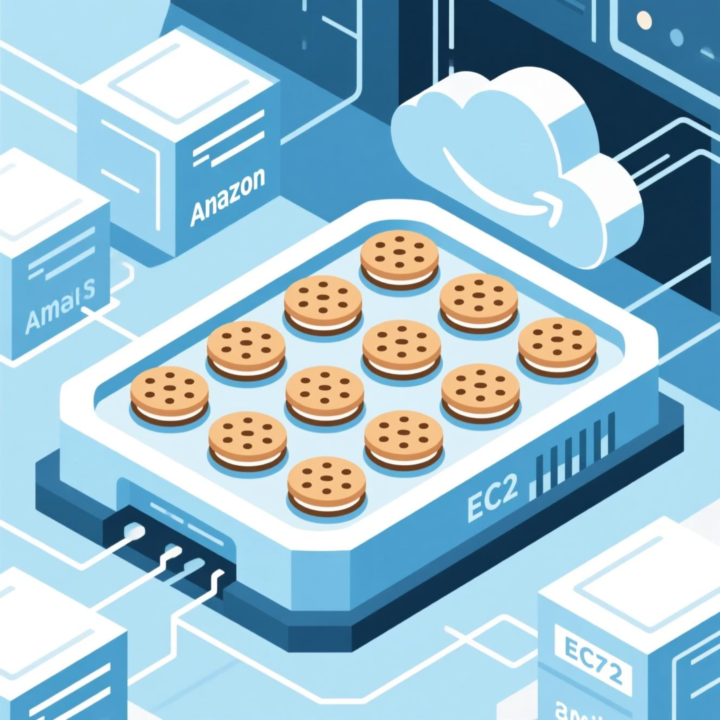
Imágenes de Máquina (AMIs)
Una Amazon Machine Image (AMI) es una plantilla preconfigurada que contiene todo lo necesario para lanzar una instancia. Es el "plano" de tu servidor.
Contenido de una AMI
Un Sistema Operativo (Linux, Windows Server).
Software de aplicación y librerías (ej: un servidor web, un stack de Python con TensorFlow, CUDA drivers).
Configuraciones de permisos y de almacenamiento.
Importancia Estratégica
Estandarización: Asegura que cada instancia lanzada desde la misma AMI sea idéntica.
Despliegue Rápido (Time-to-Market): Reduce drásticamente el tiempo de configuración. En lugar de instalar y configurar todo desde cero, lanzas una instancia desde una AMI y está lista en minutos.

Slide 15
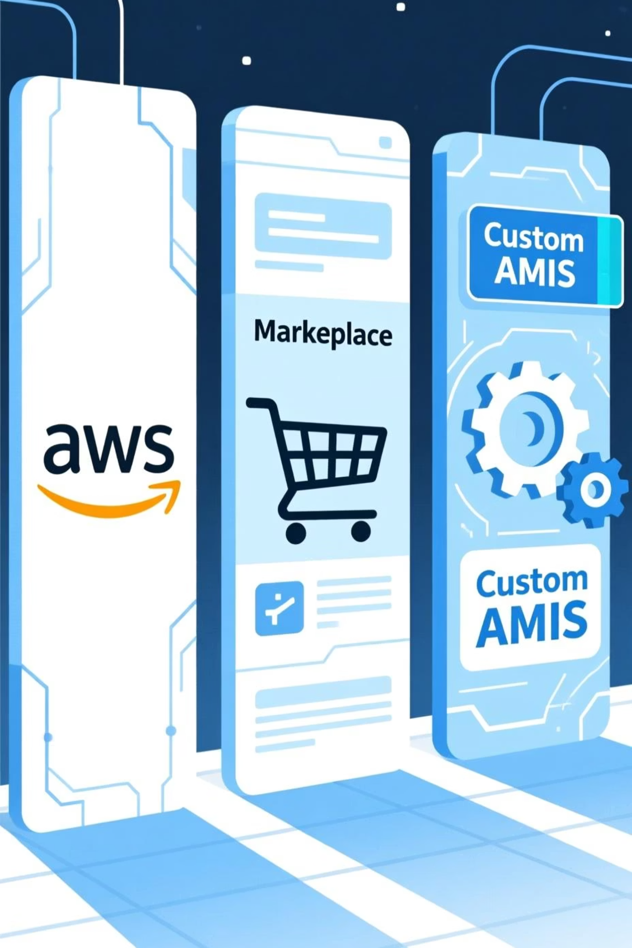
Tipos de AMIs
1. AMIs Públicas (Quick Start)
2. AMIs del Marketplace
Ofrecidas por terceros (vendedores de software). Son imágenes "listas para usar" con software comercial o de código abierto preinstalado y con licencia (ej: una AMI con una base de datos Oracle, una firewall de Fortinet, o una AMI de Deep Learning de NVIDIA).
Proporcionadas y mantenidas por AWS, con SOs comunes (Amazon Linux, Ubuntu, Windows). Son la base más habitual.
3. AMIs Personalizadas (My AMIs)
Son las que tú creas. Lanzas una instancia, la configuras exactamente como la necesitas (instalas software, aplicas parches, ajustas configuraciones) y luego creas una AMI a partir de ella. Es la práctica recomendada para tus aplicaciones.

Slide 16

Almacenamiento para Instancias I: Efímero
Almacenamiento de Instancia (Instance Store / Ephemeral Storage)
¿Qué es? Discos locales conectados físicamente al servidor host que aloja tu instancia.
Ventajas
Rendimiento Extremo: Ofrece una latencia muy baja y un altísimo número de IOPS, ya que no hay latencia de red. Ideal para datos temporales.
¡ADVERTENCIA! - Datos Volátiles
Los datos en el Instance Store se pierden permanentemente si la instancia se detiene (stop), hiberna o termina (terminate). También se pueden perder en caso de fallo del hardware subyacente.
Caso de Uso
Espacio para swap, cachés, datos temporales que se generan y eliminan durante un proceso.

Slide 17
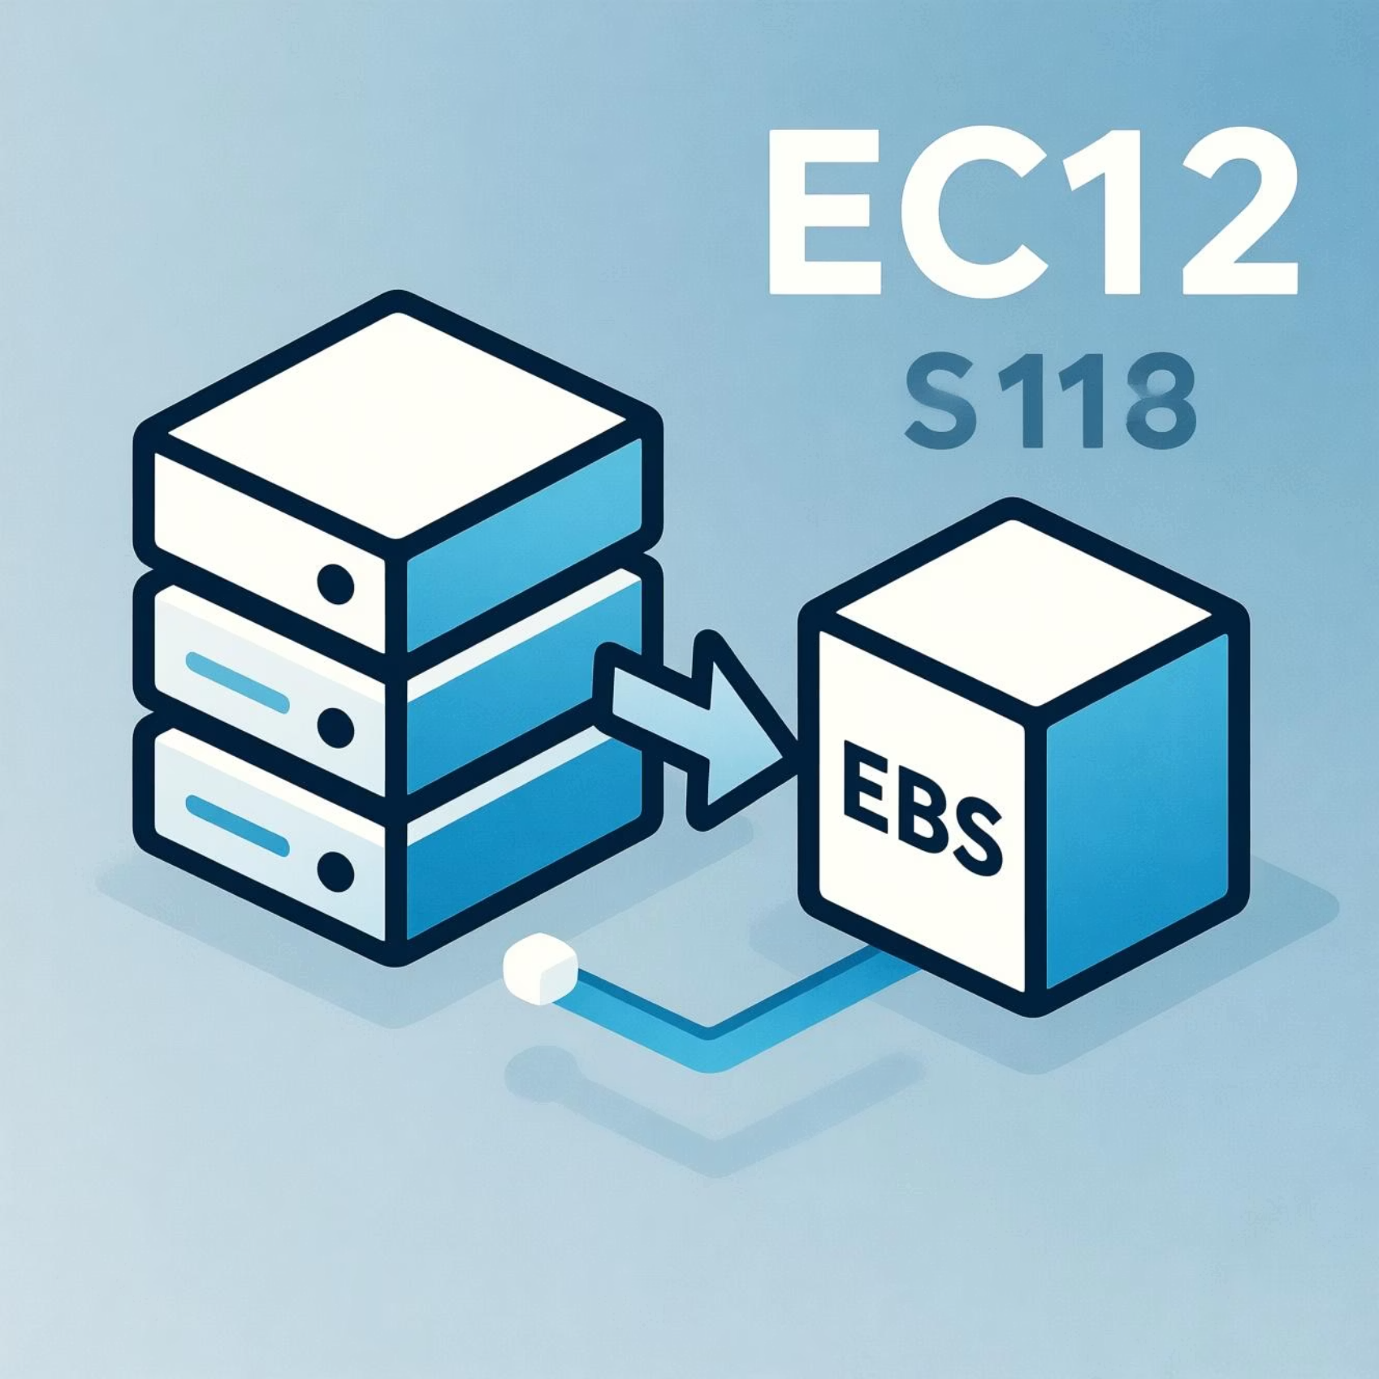
Almacenamiento para Instancias II: Persistente
Amazon Elastic Block Store (EBS)
¿Qué es? Son volúmenes de almacenamiento en bloque (como un disco duro externo) basados en red, diseñados para una alta disponibilidad y durabilidad.
Características Clave
Persistente: Los datos persisten independientemente del ciclo de vida de la instancia. Puedes desacoplar un volumen de una instancia y acoplarlo a otra.
Flexible: Puedes elegir el tipo de volumen según tus necesidades de rendimiento y coste (HDD, SSD de propósito general, SSD de IOPS provisionadas).
Backups (Snapshots): Puedes tomar "instantáneas" (snapshots) de tus volúmenes EBS y guardarlas en Amazon S3.
Equivalentes: Azure Disk Storage, GCP Persistent Disks.

Slide 18
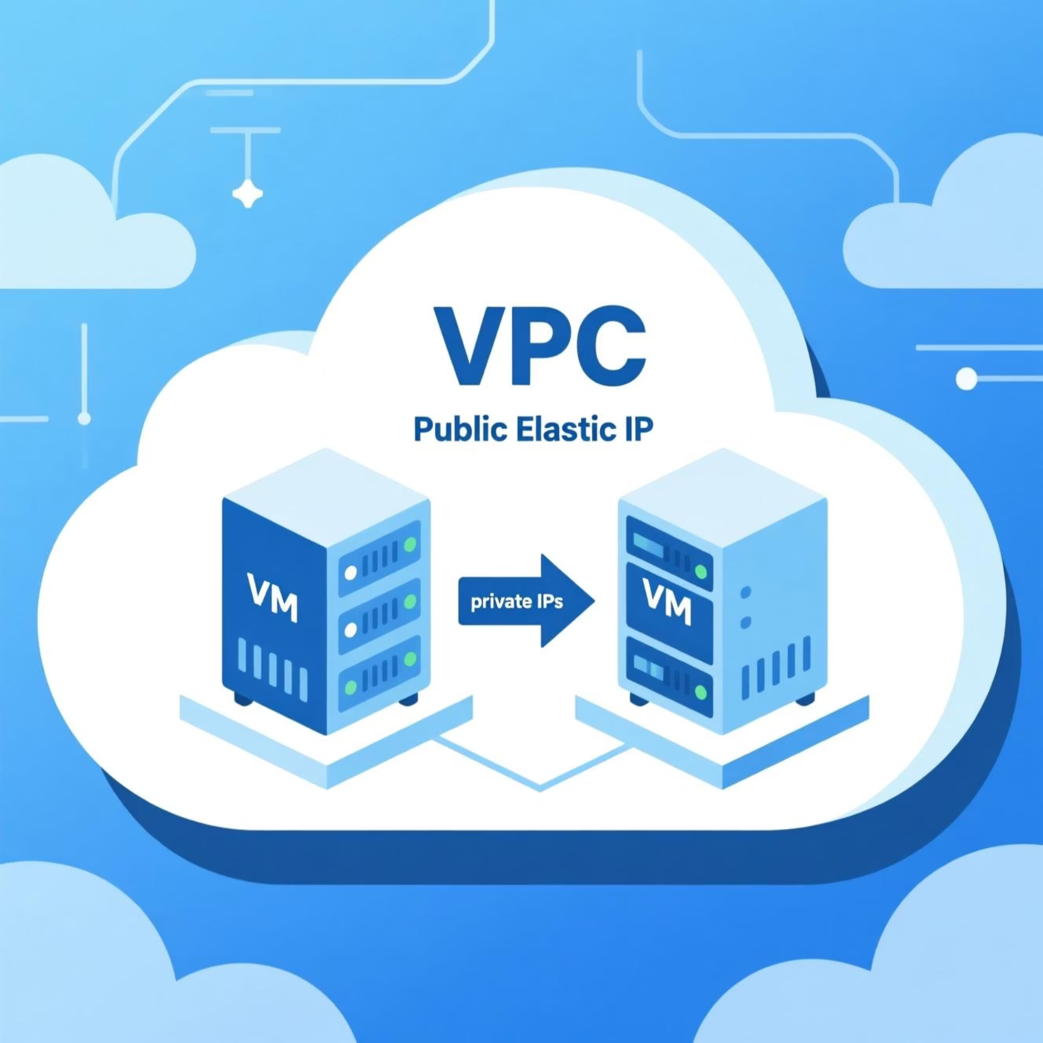
Redes para VMs: Direcciones IP
Cada instancia en la nube se lanza dentro de una red virtual (VPC en AWS).
Dirección IP Privada
Asignada automáticamente a la instancia desde el rango de la red.
Se usa para la comunicación entre instancias dentro de la misma red virtual. No es accesible desde Internet.
Es fija mientras la instancia está en ejecución.
Dirección IP Pública
Asignada para que la instancia pueda comunicarse con Internet.
Por defecto, es dinámica: si detienes e inicias la instancia, la IP pública cambiará.
IP Elástica (Elastic IP en AWS)
Es una dirección IP pública estática que puedes asignar a tu cuenta y asociarla a una instancia. Permanece fija hasta que la liberes explícitamente.

Slide 19
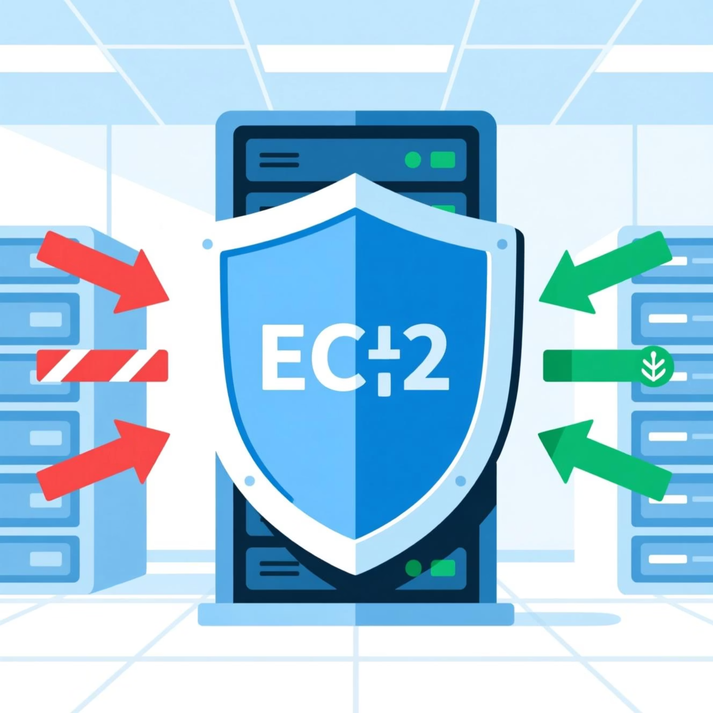
Seguridad para VMs: Security Groups
¿Qué son?
Un Security Group (SG) actúa como un firewall virtual a nivel de instancia (stateful). Controla el tráfico de red entrante (inbound) y saliente (outbound).
¿Cómo funcionan?
Se definen reglas. Cada regla especifica un protocolo (TCP, UDP, ICMP), un rango de puertos y un origen (para inbound) o destino (para outbound).
El origen/destino puede ser una dirección IP, un rango de IPs (formato CIDR), u otro Security Group.
Stateful: Si permites el tráfico entrante en un puerto, la respuesta saliente correspondiente se permite automáticamente.
Ejemplo para un Servidor Web
Regla Inbound: Permitir tráfico TCP en el puerto 80 desde cualquier origen (0.0.0.0/0).
Regla Inbound: Permitir tráfico TCP en el puerto 22 (SSH) solo desde la IP de tu oficina.

Slide 20
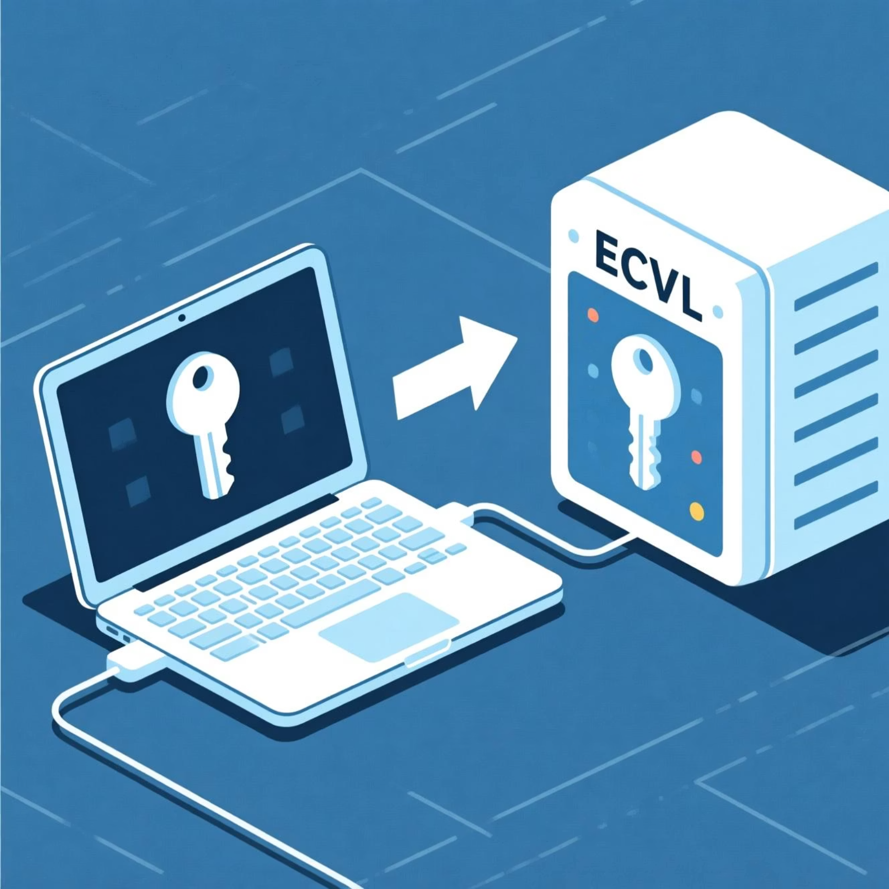
Acceso Seguro a Instancias: Key Pairs
Para conectarse a una instancia, se utilizan mecanismos de autenticación seguros en lugar de contraseñas.
Para Instancias Linux
Se usa un Par de Claves (Key Pair) basado en criptografía de clave pública-privada.
Al crear el par de claves, AWS genera una clave pública (que se guarda en la instancia) y una clave privada (que tú descargas y guardas de forma segura, archivo .pem).
Para conectarte vía SSH (Secure Shell), tu cliente SSH utiliza la clave privada para autenticarse con la clave pública en la instancia.
ssh -i mi-clave-privada.pem ec2-user@<ip-publica-instancia>
Para Instancias Windows
Se usa el mismo par de claves para obtener la contraseña de administrador inicial y conectarse vía RDP (Remote Desktop Protocol).

Slide 21
GAMIFICACIÓN - Elige la Arquitectura Correcta
Escenario (Pregunta para Mentimeter / Kahoot):
"Estás liderando un proyecto para entrenar un modelo de lenguaje grande (LLM). El proceso de entrenamiento dura aproximadamente 40 horas y es tolerante a interrupciones (puedes reanudarlo desde checkpoints). Tu presupuesto es muy limitado."
¿Qué combinación de instancia y modelo de precios elegirías en AWS?
1
2
Instancia m5.large (Propósito General) con precio On-Demand
Instancia p4d.24xlarge (GPU A100) con una Instancia Reservada a 3 años
Seguro pero lento y caro.
Potente pero un compromiso excesivo y carísimo para un solo entrenamiento.
3
4
Instancia p3.2xlarge (GPU V100) como Spot Instance, guardando checkpoints periódicamente en S3
Instancia c5.xlarge (Optimizada para Cómputo) con precio On-Demand
Potente, coste muy bajo y el riesgo de interrupción se mitiga con checkpoints.
Tipo de instancia incorrecto, el entrenamiento de LLMs necesita GPUs.

Slide 22

Modelos de Precios I: On-Demand
Concepto
Paga por la capacidad de cómputo por segundo (o por hora, dependiendo del SO), sin compromisos a largo plazo.
Pros
Máxima Flexibilidad: Lanza y termina instancias cuando quieras.
Sin Inversión Inicial: No hay pagos por adelantado.
Contras
El más caro: Es el precio de lista, el más alto por hora.
Ideal para
Aplicaciones con cargas de trabajo irregulares y a corto plazo que no pueden ser interrumpidas.
Desarrollo y pruebas.
Cuando lanzas una aplicación por primera vez y no conoces la demanda.

Slide 23
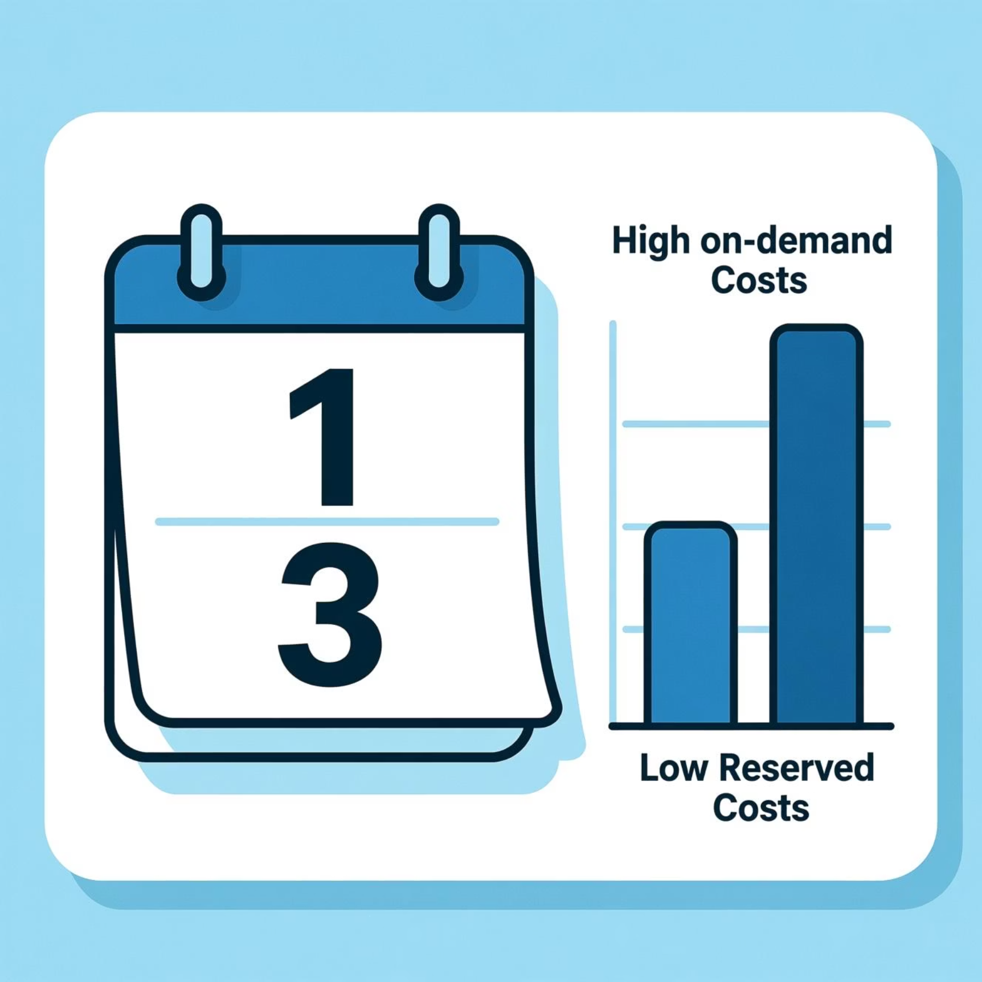
Modelos de Precios II: Reservas y Ahorros
Instancias Reservadas (Reserved Instances - RIs)
Te comprometes a usar una configuración específica de instancia (familia, tamaño, SO) en una región, por un periodo de 1 o 3 años.
A cambio, obtienes un descuento significativo (hasta 72%) sobre el precio On-Demand.
Savings Plans
Un modelo más flexible. Te comprometes a un gasto de cómputo por hora (ej: $10/hora) por un periodo de 1 o 3 años.
Este descuento se aplica automáticamente a cualquier uso de EC2 (independientemente de la familia, tamaño o región), hasta alcanzar tu compromiso.
Ideal para
Cargas de trabajo estables y predecibles (ej: una base de datos que siempre está activa).

Slide 24
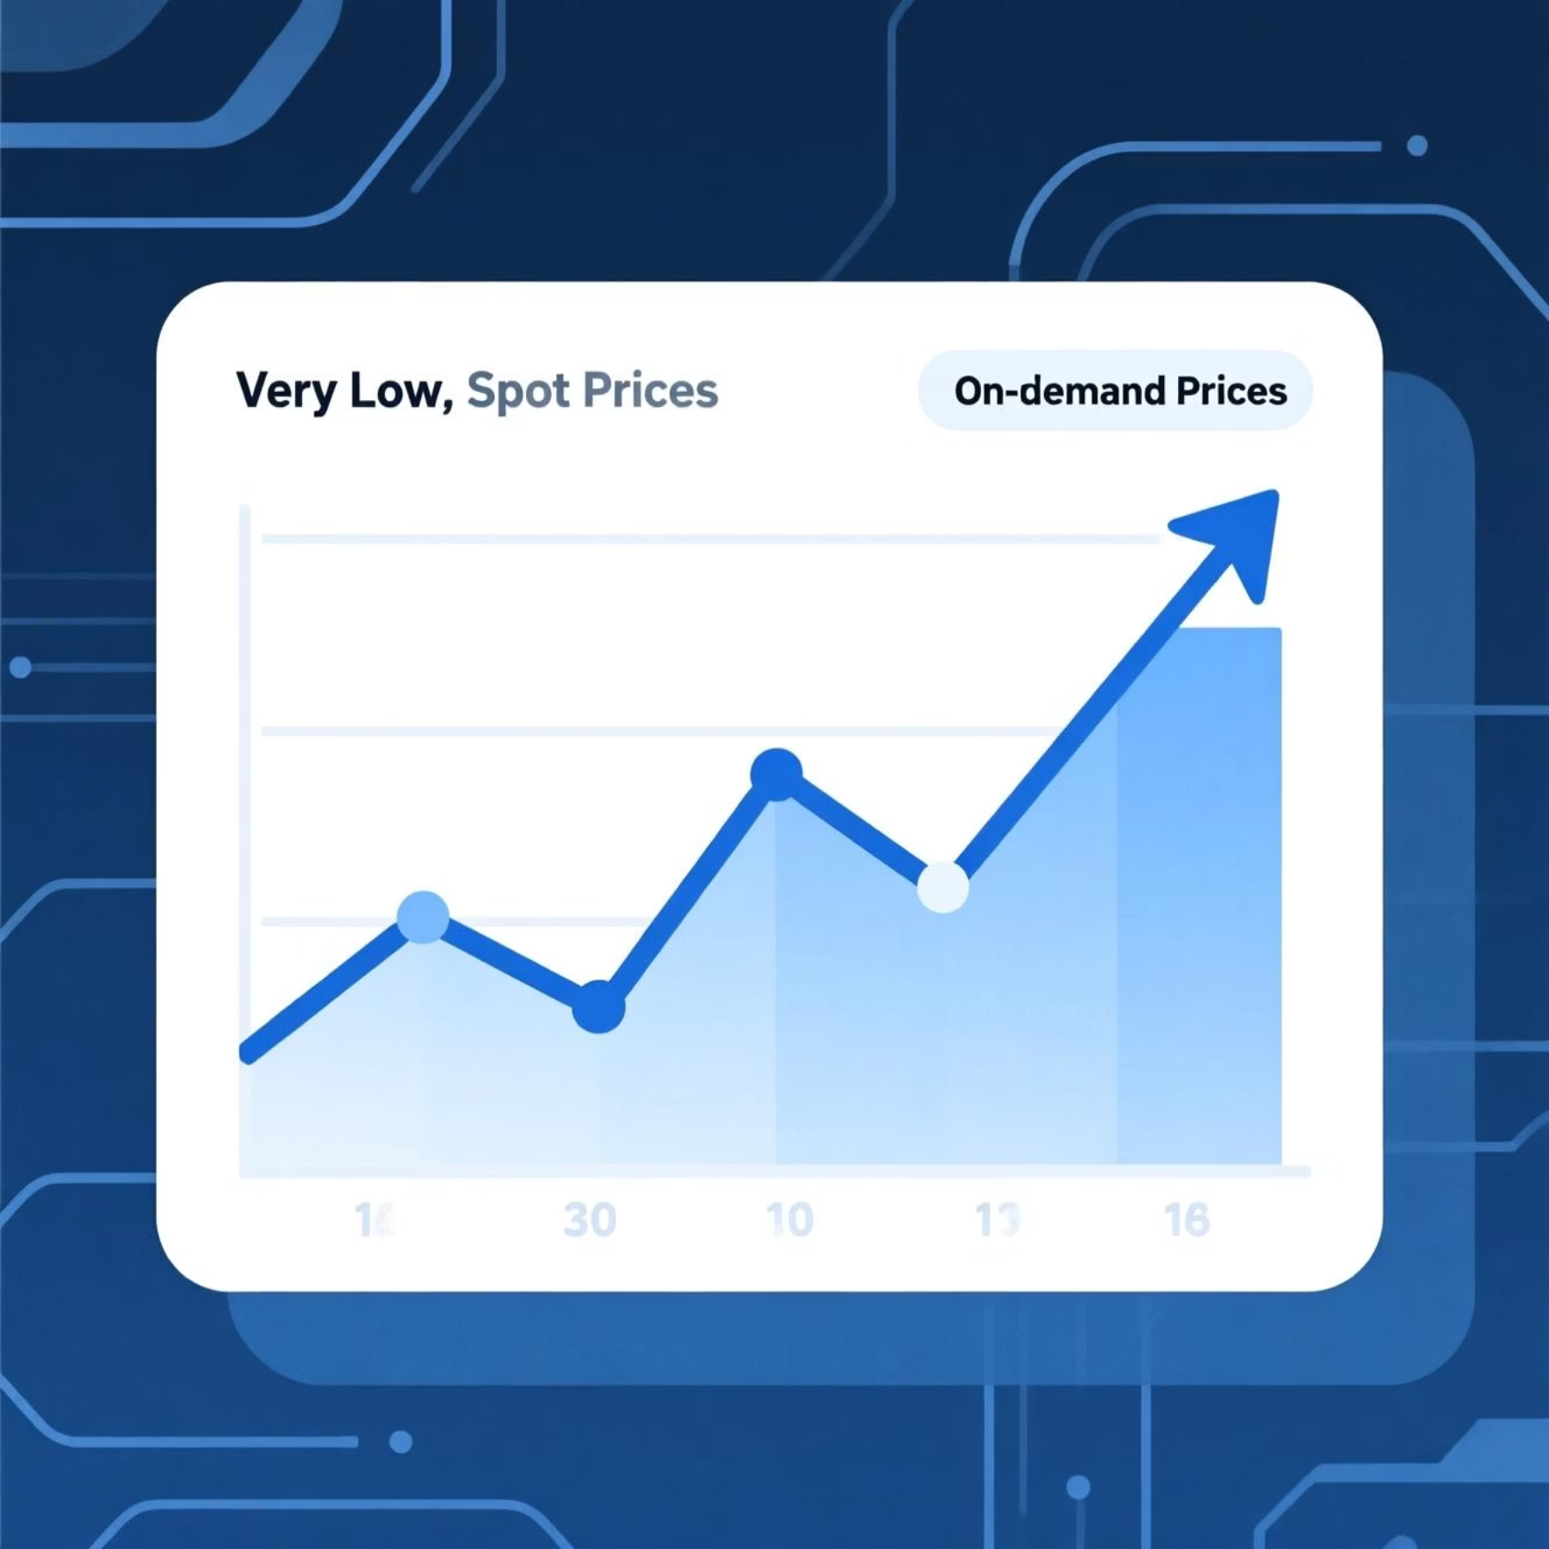
Modelos de Precios III: Spot Instances (¡El Secreto del Ahorro en IA!)
Concepto
AWS (y otros proveedores) tienen una enorme cantidad de capacidad de cómputo ociosa. Las Spot Instances te permiten "pujar" por esa capacidad no utilizada.
Resultado
Puedes obtener descuentos de hasta el 90% sobre el precio On-Demand.
La Contrapartida (¡Muy importante!)
AWS puede interrumpir y reclamar tu instancia Spot con solo 2 minutos de aviso si necesita esa capacidad para usuarios On-Demand.
Ideal para
Cargas de trabajo tolerantes a fallos, sin estado o que pueden ser interrumpidas y reanudadas.
Entrenamiento de modelos de Machine Learning: (¡Caso de uso perfecto!) Si guardas checkpoints, puedes reanudar el entrenamiento si la instancia se interrumpe.
Procesamiento batch, renderizado de vídeo, análisis de datos a gran escala.

Slide 25
Tabla Comparativa de Modelos de Precios
Característica
On-Demand
Savings Plans / RIs
Spot Instances
Ideal para
Cargas impredecibles
Cargas estables
Cargas tolerantes a fallos
Compromiso
Ninguno
1 o 3 años
Ninguno
Ahorro vs On-Demand
0%
Hasta 72%
Hasta 90%
Riesgo de Interrupción
No
No
Sí (con 2 min de aviso)
Flexibilidad
Máxima
Media/Alta
Alta (pero con riesgo)
Cada modelo de precio tiene sus ventajas y desventajas. La elección óptima dependerá de tu caso de uso específico, predictibilidad de la carga y tolerancia a interrupciones.

Slide 26
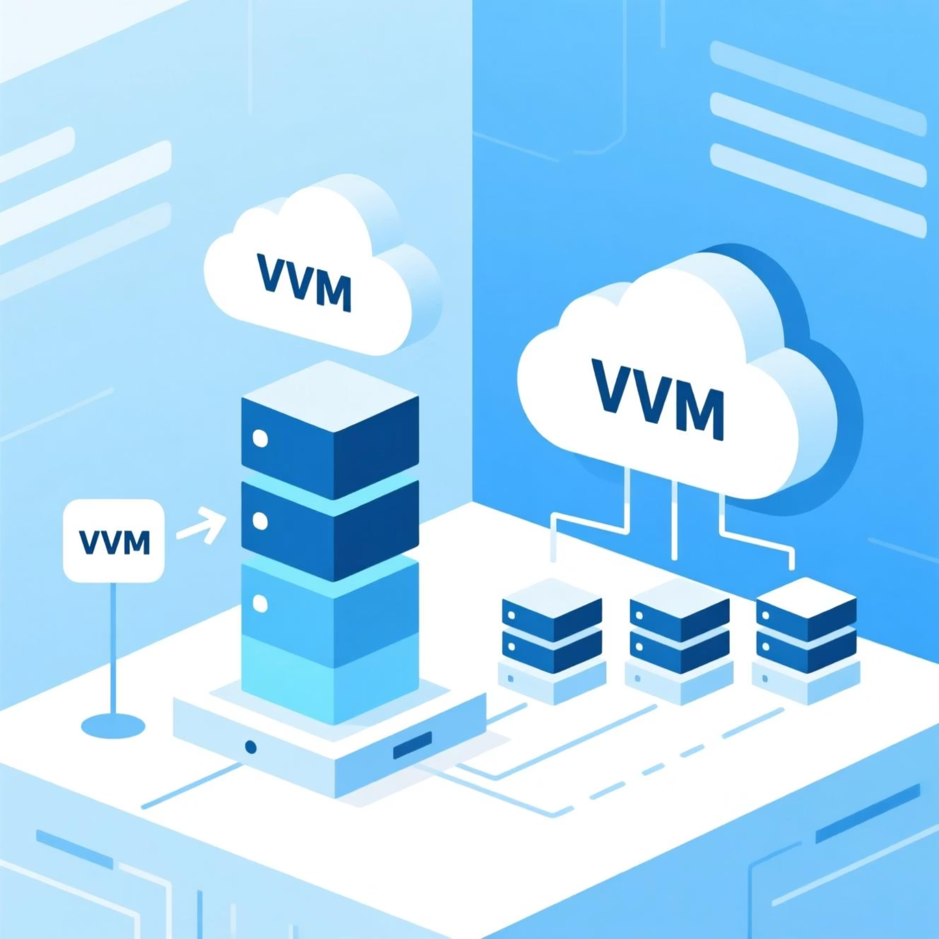
Escalado y Balanceo: Escalado Vertical vs. Horizontal
Escalado Vertical (Scaling Up)
Aumentar los recursos de una única instancia (más vCPU, más RAM, un tamaño de instancia mayor).
Pros: Sencillo de implementar.
Contras: Requiere un reinicio de la instancia (tiempo de inactividad). Tiene un límite físico. Se convierte en un punto único de fallo.
Escalado Horizontal (Scaling Out)
Añadir más instancias para distribuir la carga entre ellas.
Pros: Aumenta la disponibilidad y la tolerancia a fallos. No hay límite teórico de escalado.
Contras: Requiere una arquitectura más compleja (balanceo de carga).
¿Qué hacer cuando una sola VM no es suficiente para manejar la carga?

Slide 27
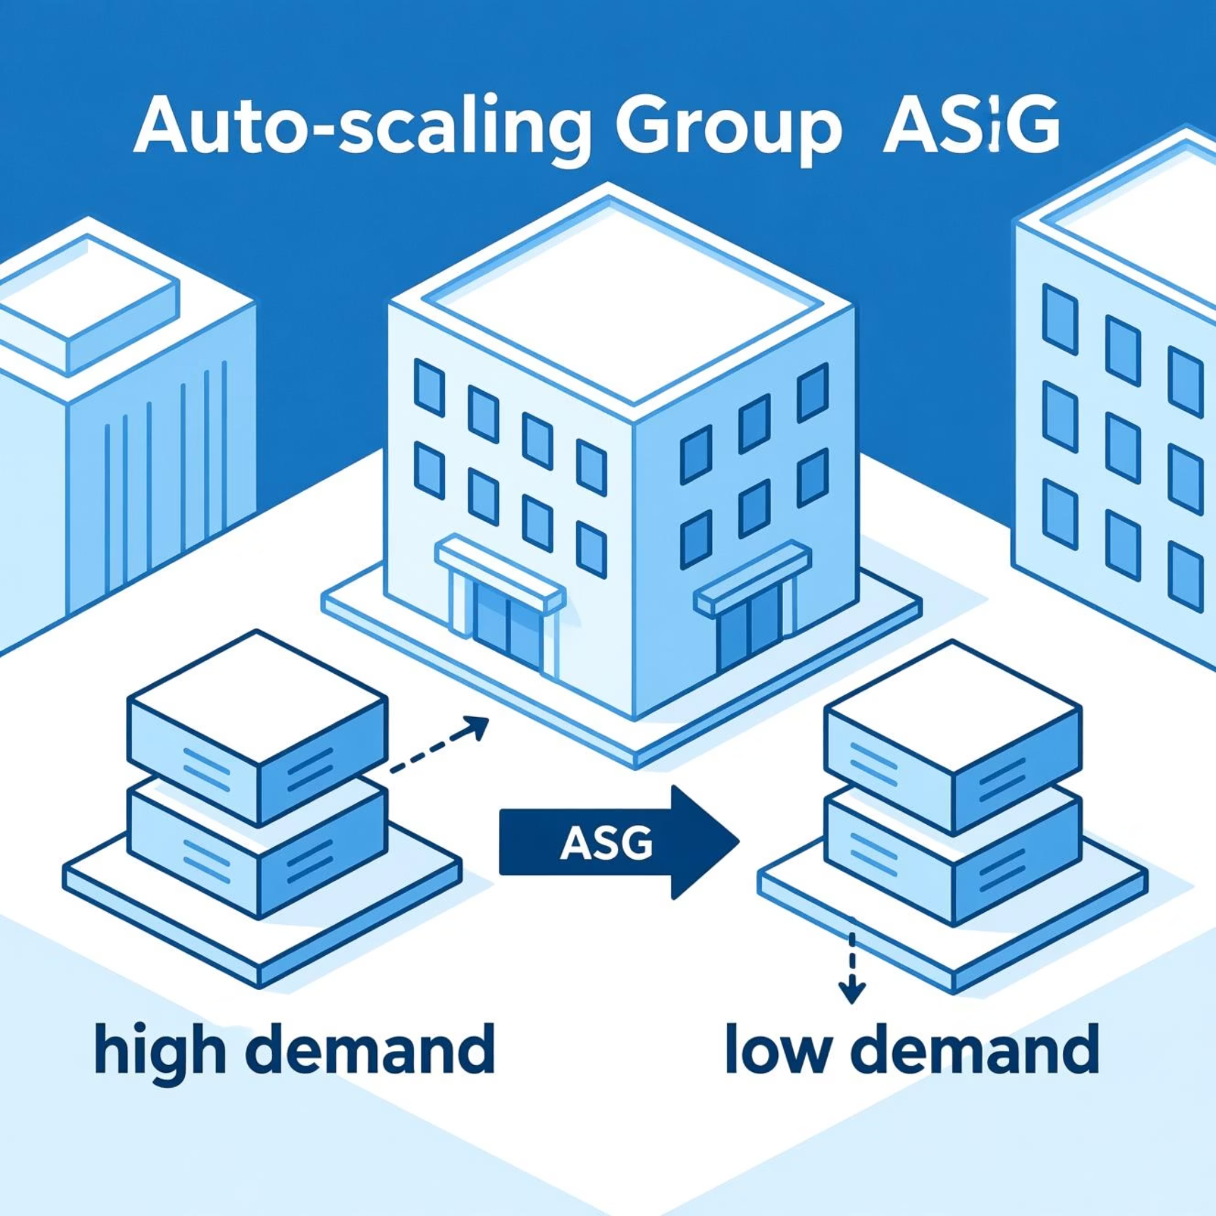
Escalado Horizontal Automatizado: Auto Scaling Groups
Concepto
Un Auto Scaling Group (ASG) en AWS gestiona una colección de instancias EC2. Su objetivo es asegurar que siempre tengas el número correcto de instancias para manejar la carga de tu aplicación.
Funciones Clave
Mantenimiento de la Capacidad: Si una instancia falla, el ASG lanza una nueva para reemplazarla, manteniendo la capacidad deseada.
Escalado Dinámico: Puedes definir políticas para escalar horizontalmente de forma automática.
Scale Out (Añadir instancias): si el uso promedio de CPU supera el 70%.
Scale In (Quitar instancias): si el uso promedio de CPU cae por debajo del 30%.
Escalado Programado: Escalar en momentos predecibles (ej: añadir servidores a las 9 am antes de que los usuarios lleguen).
Equivalentes: Azure Virtual Machine Scale Sets, GCP Managed Instance Groups.

Slide 28
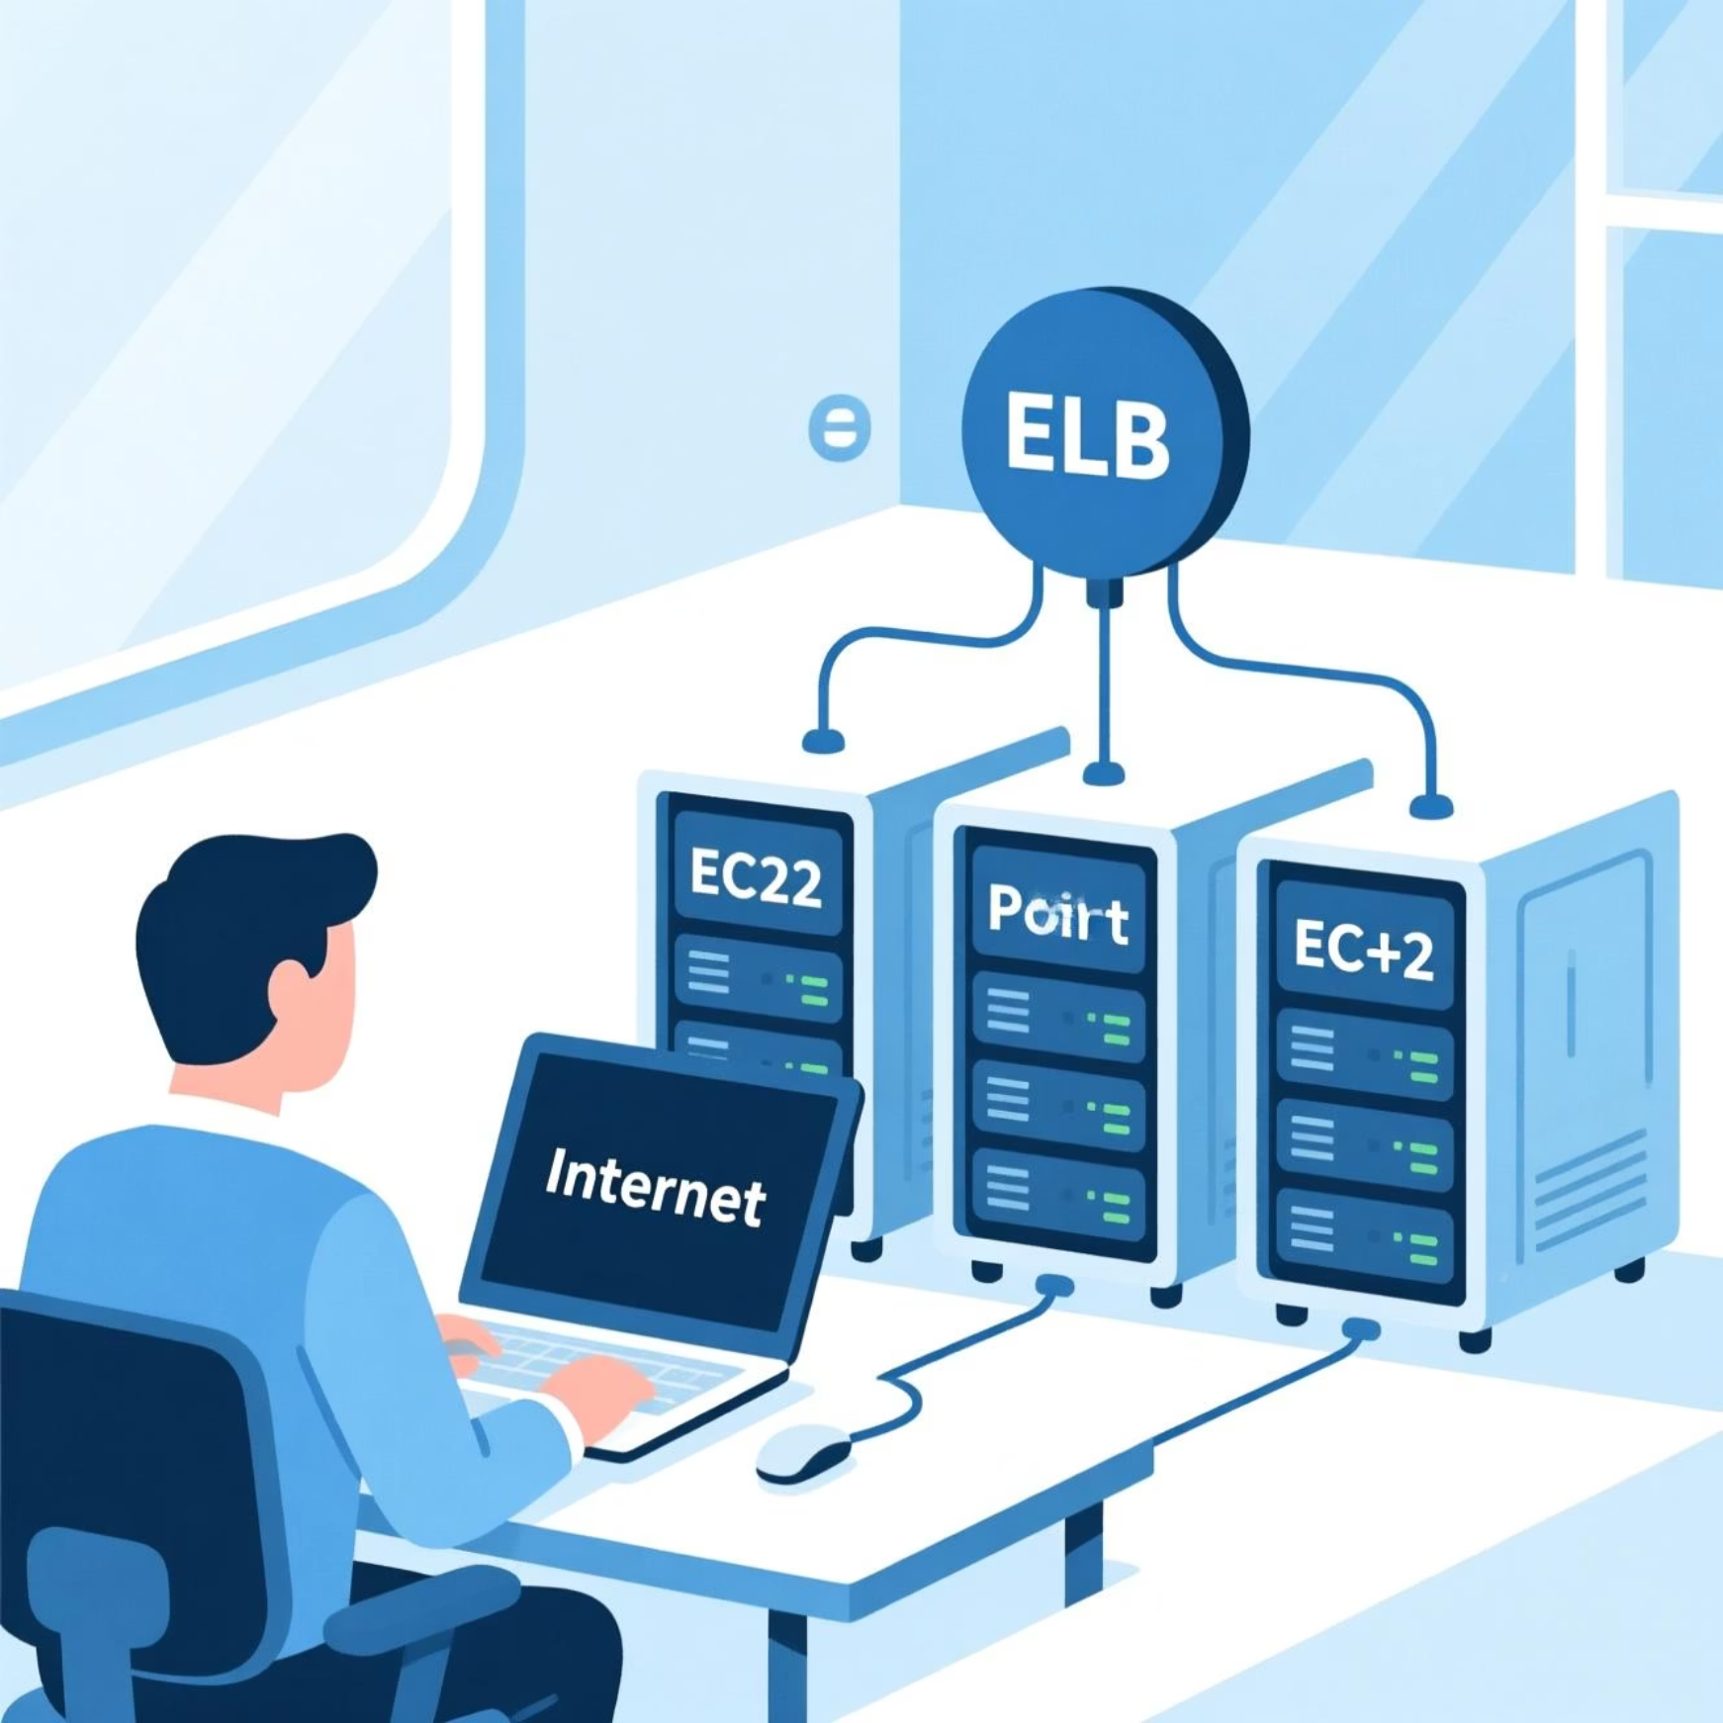
Distribución del Tráfico: Elastic Load Balancing
¿Qué es?
Un Elastic Load Balancer (ELB) distribuye automáticamente el tráfico de red entrante a través de múltiples instancias EC2 en diferentes zonas de disponibilidad.
Beneficios
Alta Disponibilidad: Si una instancia falla, el ELB deja de enviarle tráfico y lo redirige a las instancias sanas.
Tolerancia a Fallos: Puede operar a través de múltiples AZs. Si una zona de disponibilidad completa cae, el tráfico se enruta a las AZs restantes.
Escalabilidad: Se integra perfectamente con Auto Scaling Groups.
Tipos Principales en AWS
Application Load Balancer (ALB): Capa 7 (HTTP/HTTPS). Inteligente, puede enrutar el tráfico basado en el contenido de la petición.
Network Load Balancer (NLB): Capa 4 (TCP/UDP). Ultra-alto rendimiento, latencia muy baja.

Slide 29




Casos de Uso de VMs para Inteligencia Artificial
Entornos de Desarrollo
Entrenamiento de Modelos
Lanzar una instancia con GPU (ej: serie G de AWS) y una AMI de Deep Learning preconfigurada para prototipar modelos rápidamente en un entorno Jupyter Notebook.
Utilizar instancias P o Trn con múltiples GPUs. Aprovechar Spot Instances para reducir el coste del entrenamiento hasta en un 90%.
Inferencia y Despliegue
Procesamiento de Datos
Desplegar modelos entrenados en endpoints API usando instancias optimizadas para cómputo (Serie C) o aceleradas para inferencia (Serie Inf) dentro de un Auto Scaling Group.
Crear clusters de VMs para ejecutar frameworks como Apache Spark o Hadoop para el pre-procesamiento de terabytes de datos.

Slide 30
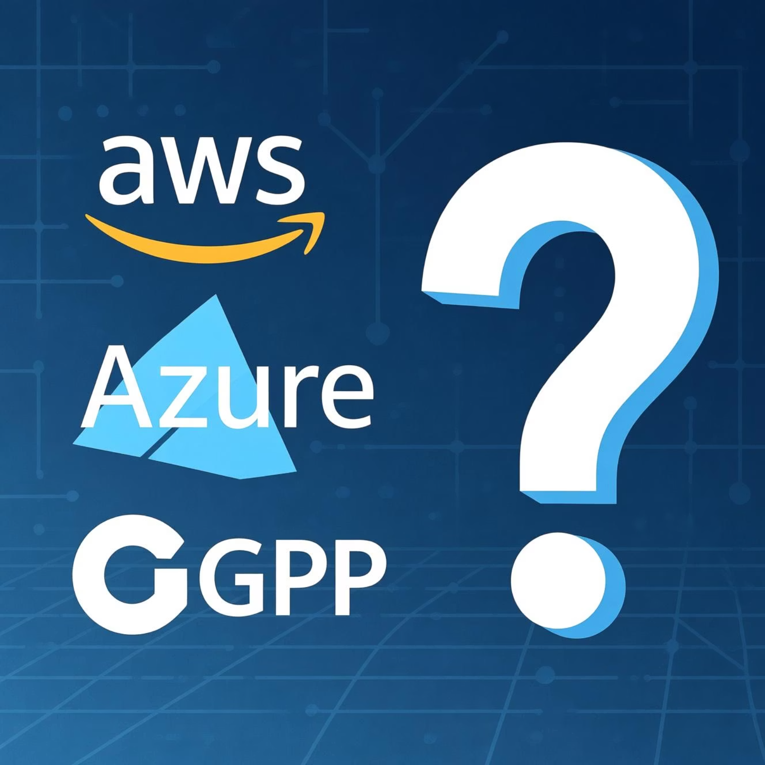
Resumen, Comparativa Final y Preguntas
Resumen Clave de Hoy
Las VMs (EC2) son el pilar IaaS del cloud, ofreciendo control y flexibilidad.
Elegir la familia, el almacenamiento y el modelo de precios correctos es crucial para optimizar rendimiento y coste.
Para cargas de trabajo de IA, las instancias aceleradas (GPU, Inferentia) y las Spot Instances son herramientas increíblemente poderosas.
La combinación de Auto Scaling y Load Balancing permite crear arquitecturas elásticas y resilientes.
Comparativa Final
AWS EC2: El ecosistema más maduro y con la mayor variedad de instancias especializadas (Graviton, Inferentia, Trainium).
Azure VMs: Excelente integración con el ecosistema Microsoft (Windows Server, Active Directory) y beneficios híbridos.
GCP Compute Engine: Fuerte en redes globales, precios flexibles (descuentos por uso sostenido) y la opción de crear VMs personalizadas.
¿Preguntas?

